Slide 1
Likovna skupina, 3. i 5. razredi
Radost slikanja uz glazbu
TEHNIKA: SLIKANJE NA SVILI

Slide 2
Igra počinje! Svilu drže pomagači.

Slide 3
Pomagači se izmjenjuju.

Slide 4
Svila se treba osušiti.

Slide 7
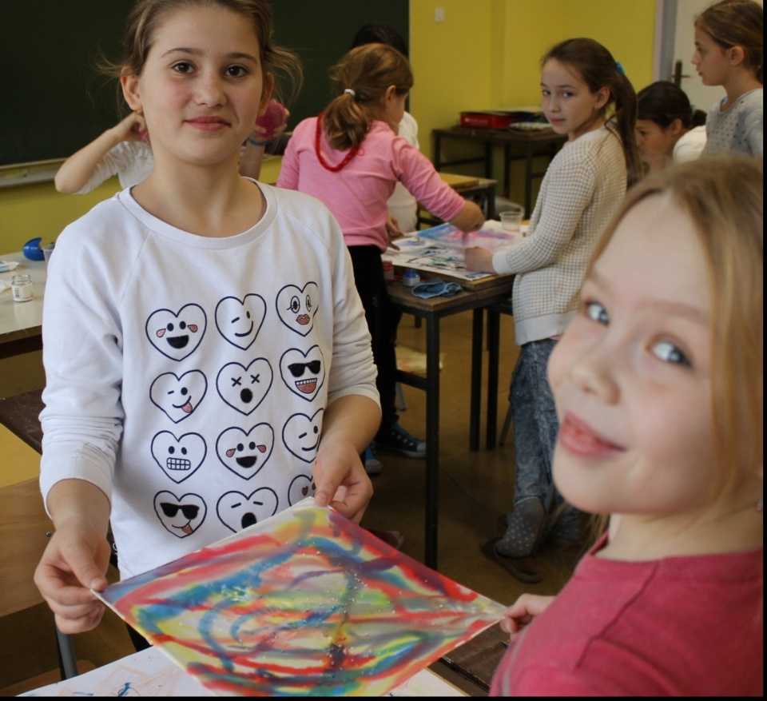
Svi su zadovoljni sa svojim radovima.

Slide 8
Najveselija je Marija Glasnović (5.c) čiji će rad biti izložen među najuspješnijim radovima likovnog natječaja Radost slikanja uz glazbu 2016. u predvorju Velike dvorane Koncertne dvorane Vatroslava Lisinskog.

Slide 9
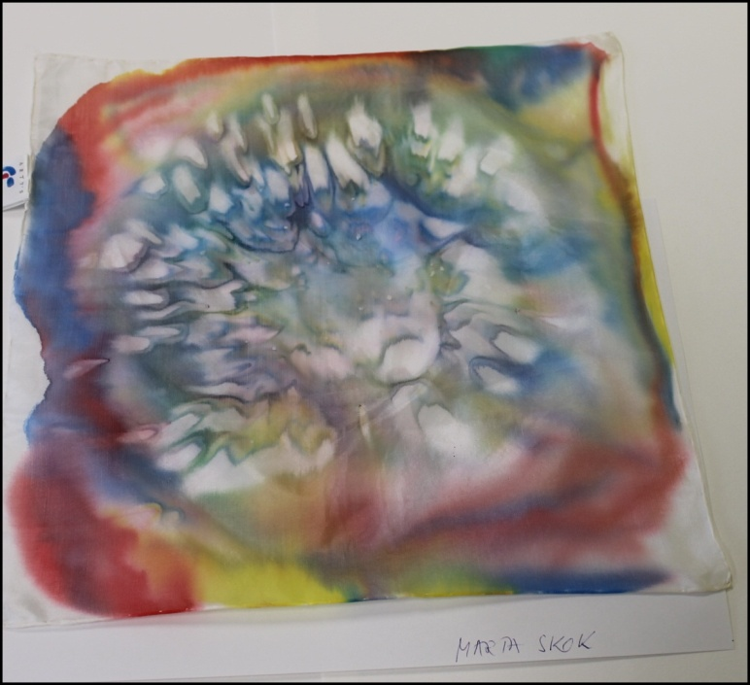
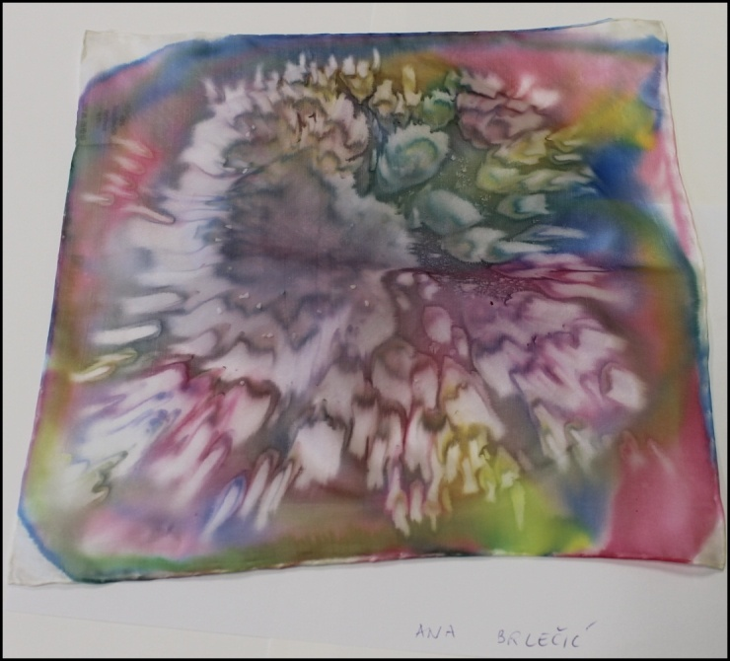
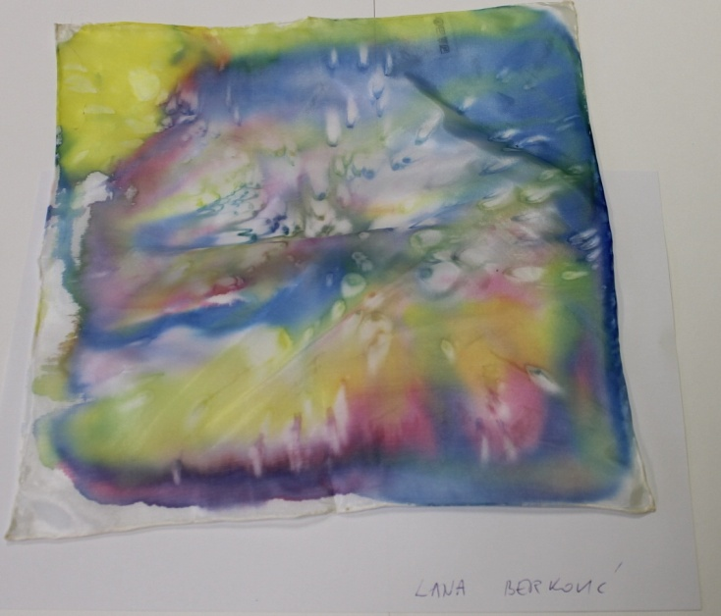

Slide 10
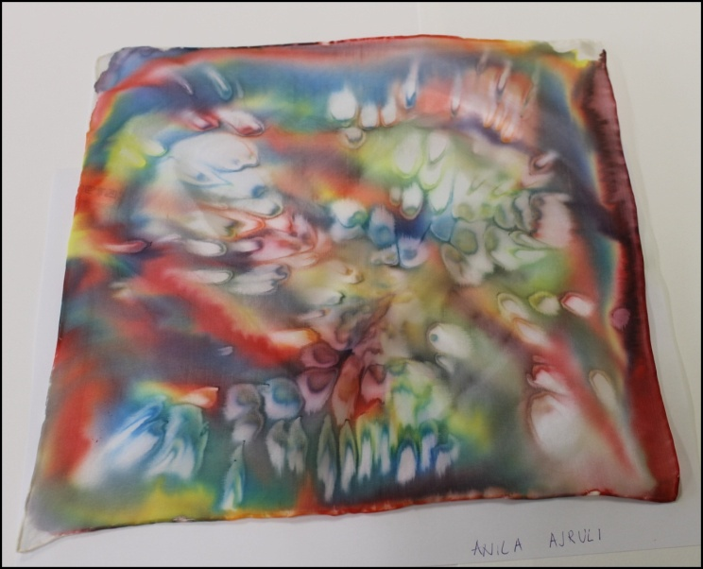
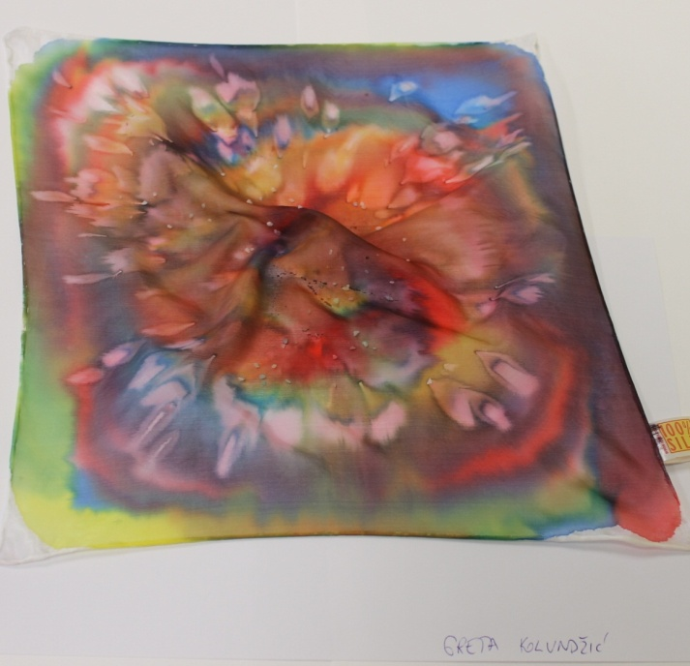
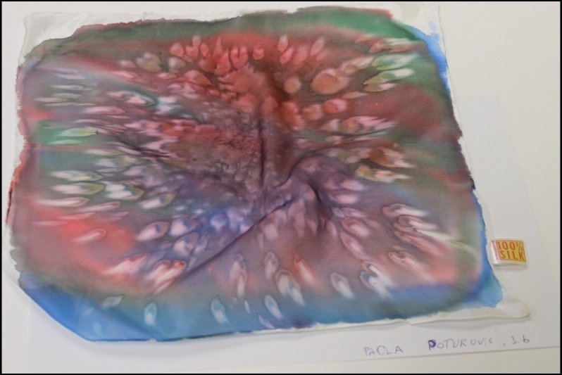
VODITELJICA: SANJA GJURČEVIĆ, mag. prim. educ.

